Slide 1
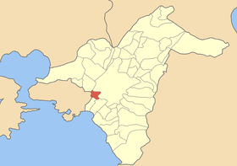
Η παλιά ονομασία του Ταύρου ήταν Νέα Σφαγεία, ωστόσο μετονομάστηκε το 1972. Ο μύθος θέλει έναν ταύρο που ξέφυγε από τα παλαιά σφαγεία να τρέχει και να σταματά σε μια πλατεία όπου σκάβοντας στο χώμα βρίσκει μια θαμμένη εκκλησία και συγκεκριμένα την τοιχογραφία του Αγίου Ιωάννη (στην Οδό Ταύρου). Σε εκείνη την πλατεία δημιουργήθηκε η εκκλησία του Αγίου Ιωάννη όπου υπάρχει και σήμερα και το μικρό εκκλησάκι, και από τότε η περιοχή ονομάζεται Ταύρος. Η ιστορία αυτή έχει τις ρίζες της στην παράδοση και δεν μπορεί ούτε και έχει αποδειχθεί.
Μία άλλη εκδοχή θέλει να ονομάζεται η πόλις επειδή οι πρόσφυγες οι οποίοι την κατοίκησαν το 1922 προέρχονταν από την ευρύτερη περιοχή της οροσειράς του Ταύρου και τις πόλεις Αττάλεια, Αλλάγια κ.λπ

